Slide 1
Tầng vật lý
(Physical Layer)
Trình bày: Lưu Trùng Dương
Trung tâm Thông Tin & Quản trị mạng
Đại Học Cần Thơ

Slide 2
Nội dung
Mô hình hệ thống truyền dữ liệu đơn giản
Số hóa dữ liệu: văn bản, hình ảnh, âm thanh, đoạn phim.
Đặc điểm, tính năng kỹ thuật của kênh truyền.
Mã hóa kênh truyền
Trung tâm TT & QTM – Lưu Trùng Dương

Slide 3
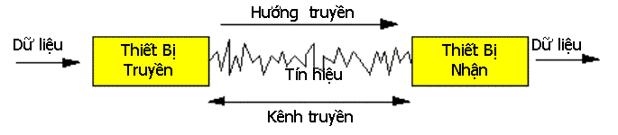
Mô hình truyền dữ liệu cơ bản
Các vấn đề phải quan tâm:
  Cách thức mã hóa thông tin (dữ liệu) -> thành dữ liệu số.
  Các loại kênh truyền có thể sử dụng để truyền tin
  Sơ đồ nối kết các thiết bị truyền và nhận lại với nhau.
  Cách thức truyền tải các bits từ thiết bị truyền -> thiết bị nhận.
Trung tâm TT & QTM – Lưu Trùng Dương

Slide 4
Số hóa dữ liệu
Trình bày: Lưu Trùng Dương
Trung tâm Thông Tin & Quản trị mạng
Đại Học Cần Thơ

Slide 5
Vấn đề số hóa dữ liệu
Âm thanh: Hệ thống : điện thoại Bộ mã hóa : micro Bộ giải mã : Loa Truyền tải : tín hiệu tuần tự hay tín hiệu số | Ánh tĩnh : Hệ thống: fax Bộ mã hóa : scanner Bộ giải mã : Bộ thông dịch tập tin Truyền tải : Tín hiệu tuần tự hoặc tín hiệu số.
Dữ liệu tin học: Hệ thống : mạng truyền tin. Bộ mã hóa : Bộ điều khiển truyền thông. Bộ giải mã: Bộ điều khiển truyền thông Truyền tải : Tín hiệu tuần tự hoặc tín hiệu số. | Truyền hình: Hệ thống : truyền hình quảng bá Bộ mã hóa : camera Bộ giải mã : antenne + TV Truyền tải : Tín hiệu tuần tự hoặc tín hiệu số.
Trung tâm TT & QTM – Lưu Trùng Dương

Slide 6
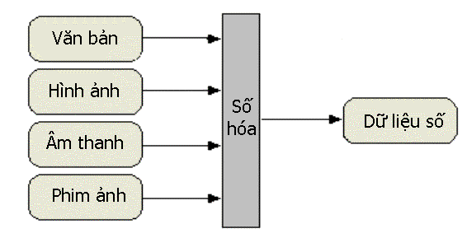
Mô hình số hóa dữ liệu
Trong thực tế dữ liệu được thể hiện dưới dạng đa phương tiện
Mỗi loại dữ liệu được mã hoá khác nhau -> kết quả cuối cùng: một chuỗi các số 0 và 1
Trung tâm TT & QTM – Lưu Trùng Dương

Slide 7
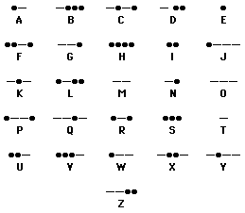
Số hóa văn bản
Hệ thống mã hoá văn bản đầu tiên là mã Morse
Là bộ mã nhị phân sử dụng 02 ký tự “.” và “_” để mã hoá văn bản
ít ký tự được mã hoá, sử dụng các chuỗi không đều nhau -> không được sử dụng để số hoá dữ liệu
ASCII, ANSI, EBCDIC, Unicode: là các bộ mã được sử dụng hiện nay
Mã Morse
Trung tâm TT & QTM – Lưu Trùng Dương

Slide 8
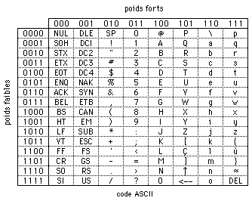
Số hóa văn bản
Bảng mã ASCII (American Standard Code for Informatics Interchange) chuẩn:
  Sử dụng 7 bit để mã hoá thông tin (128 ký tự)
  Ví dụ: ký tự “a” được mã là 1100001
Bảng mã ASCII mở rộng
  Sử dụng 8 bit để mã hoá thông tin (256 ký tự)
  Việc mở rộng không được thống nhất -> khó trao đổi thông tin
  Điển hình là ANSI (American Nation Standards Institute)
Mã EBCDIC (Extended Binary-Coded Decimal Interchange Code): chỉ được sử dụng trong các hệ thống của IBM
Trung tâm TT & QTM – Lưu Trùng Dương

Slide 9
Số hóa văn bản
Bảng mã Unicode 16-bit (UTF-16)
  Ưu điểm: cho phép 65536 ký tự; tương thích với bộ mã ASCII ở 128 ký tự đầu tiên (ASCII là tập con của Unicode)
  Khuyết điểm: hầu hết các máy tính vẫn còn dùng bộ mã ASCII -> chỉ xử lý dữ liệu theo từng chuỗi 8-bit
  Các máy tính sẽ lầm lẫn khi xử lý các kí tự Unicode được mã hóa dưới dạng 16-bit (UTF-16).
  Ví dụ: kí tự "a" dạng 16-bit sẽ được dịch thành HAI kí tự: kí tự thứ nhất là NUL (00000000), và kí tự thứ hai là kí tự ASCII "a" (01100001).
Trung tâm TT & QTM – Lưu Trùng Dương

Slide 10
Số hóa văn bản
Bảng mã Unicode 8-bit (UTF-8)
  Một kí tự Unicode sẽ được mã hóa thành một hay nhiều chuỗi 8-bit để các hệ ASCII có thể nhận diện.
  Ðể tương thích với ASCII, 128 kí tự Unicode thuộc bảng mã ASCII được mã hóa thành một chuỗi 8-bit tương đương với giá trị nhị phân của mã.
  Các kí tự Unicode có mã lớn hơn được mã hoá thành HAI hoặc BA chuỗi 8-bit (byte)
  Trong UTF-8, byte đầu tiên của một kí tự Unicode sẽ chỉ định có bao nhiêu byte đi kèm theo dành cho kí tự đó.
Trung tâm TT & QTM – Lưu Trùng Dương

Slide 11
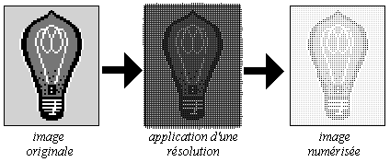
Số hóa hình ảnh tĩnh
Ảnh số: được xây dựng từ các đường thẳng và mỗi đường thẳng được xây dựng bằng các điểm
Ví dụ: một ảnh theo chuẩn VGA với độ phân giải 640x480 có nghĩa là một ma trận với 480 đường ngang và mỗi đường ngang gồm 640 điểm ảnh
Ảnh gốc
Ảnh 1 độ phân giải
Ảnh đã số hóa
Trung tâm TT & QTM – Lưu Trùng Dương

Slide 12
Số hóa hình ảnh tĩnh
Một điểm ảnh được mã hoá tuỳ theo chất lượng của ảnh:
  Ảnh đen trắng: sử dụng 1 bit để mã hoá một điểm ảnh.
  Ảnh 16 mức xám: sử dụng 4 bits / điểm ảnh
  Ảnh 256 mức xám: sử dụng 8 bits / điểm ảnh
  Ảnh màu: là sự phối hợp của 03 màu cơ bản Đỏ (Red), xanh lá (Green), xanh dương (Blue), do đó 1 điểm ảnh được biểu diễn bởi: aR + bG +cB -> sử dụng 24 bit để mã hoá
Kích thước của ảnh màu thường lớn, vì thế chung ta cần có các phương nén kích thước của các ảnh: GIF, JPEG
Trung tâm TT & QTM – Lưu Trùng Dương

Slide 13
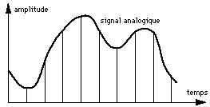
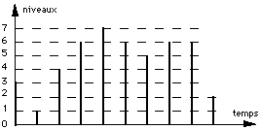
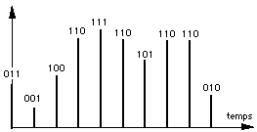
Số hóa âm thanh & phim ảnh
Dữ liệu âm thanh và phim ảnh thuộc kiểu tuần tự
Biên độ
Tín hiệu tuần tự
1. Lấy mẫu: Với tần số f, ta đo biên độ của tín hiệu -> có được một loạt các số đo.
thời gian
2. Lượng hóa: xác định một thang đo với giá trị là lũy thừa của 2 và thực hiện việc lấy tương ứng các số đo vào giá trị thanh đo
Biên độ
thời gian
3.Số hóa: Mỗi một giá trị sau đó được mã hóa thành các giá trị nhị phân và đặt vào trong các tập tin.
Dung lượng tập tin nhận được phụ vào tần số lấy mẫu và số lượng bit dùng để mã hóa
Trung tâm TT & QTM – Lưu Trùng Dương

Slide 14
Bài tập về nhà
Trên các máy ảnh kỹ thuật số người ta thường sử dụng thuật ngữ “Hình ảnh có độ nét X Megapixel”, thuật ngữ này có ý nghĩa gì?
Màn hình máy tính hoặc TV có độ phân giải YYYYxYYY pixels có ý nghĩa gì?
Tìm hiểu thuật toán nén ảnh JPEG.
Tìm hiểu thuật toán nén âm thanh MP3.
Tìm hiểu thuật toán nén video MP4; flv
Trung tâm TT & QTM – Lưu Trùng Dương

Slide 15
Kênh truyền
Trình bày: Lưu Trùng Dương
Trung tâm Thông Tin & Quản trị mạng
Đại Học Cần Thơ

Slide 16
Kênh truyền hữu tuyến
Sử dụng 3 loại cáp phổ biến:
  Cáp đồng trục (coaxial)
  Cáp xoắn đôi (twisted pair)
  Cáp quang (fiber optic)
Các yếu tố chọn lựa:
  Giá thành
  Khoảng cách
  Số lượng máy tính
  Tốc độ yêu cầu (băng thông)
Trung tâm TT & QTM – Lưu Trùng Dương

Slide 17
CÁP ĐỒNG TRỤC
Cáp đồng trục béo (Thick Coaxial cable –RG8/U)
  Trở kháng 50 Ω
  Dùng trong chuẩn Ethernet 10-BASE5
  Dùng đầu nối AUI, BNC, T
  Chiều dài tối đa 500 m
  Tốc độ tối đa 10Mbps
Cáp đồng trục gầy (Thin Coaxial cable - RG58/U)
  Trở kháng 50 Ω
  Dùng trong chuẩn Ethernet 10-BASE2
  Dùng đầu nối AUI, BNC, T
  Chiều dài tối đa 185 m
  Tốc độ tối đa 10Mbps
Dùng trong mô hình mạng tuyến tính, chi phí rẻ -> hiện nay ít sử dụng
Trung tâm TT & QTM – Lưu Trùng Dương

Slide 18
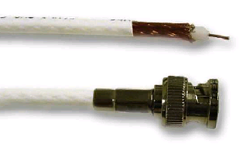
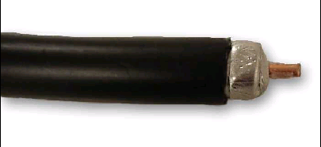
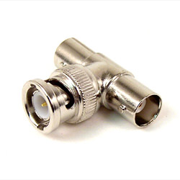
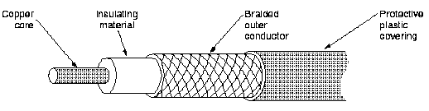
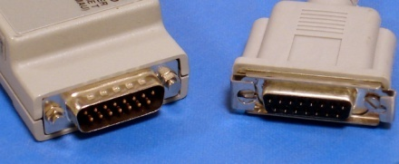
CÁP ĐỒNG TRỤC
BNC
Vỏ
cách điện
Lõi đồng
Lưới
kim loại
Vỏ nhựa
T-Connector
AUI (15-pin)
Trung tâm TT & QTM – Lưu Trùng Dương

Slide 19
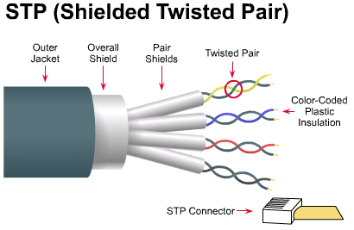
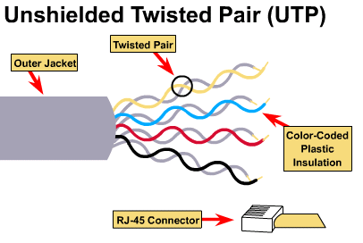
Cáp xoắn đôi (Twisted pair cable)
Trung tâm TT & QTM – Lưu Trùng Dương

Slide 20
CÁP XOẮN ĐÔI - UTP
UTP (Unshielded Twisted Pair): được sử dụng trong hệ thống mạng hình sao
Sử dụng đầu nối RJ45
Chiều dài tối đa: 100m
Khả năng chống nhiễu kém, chỉ nên đi trong nhà
Hiện nay được sử dụng phổ biết nhất trong mạng LAN
Sử dụng trong các chuẩn Ethernet sau
  10 BASE-T: Dùng UTP Cat 3,5, tốc độ tối đa 10Mbps
  100 BASE-TX: Dùng UTP Cat 5 trở lên, tốc độ tối đa 100Mbps
  1000 BASE-T: Dùng UTP Cat 5e trở lên, tốc độ tối đa 1000Mbps
Trung tâm TT & QTM – Lưu Trùng Dương

Slide 21
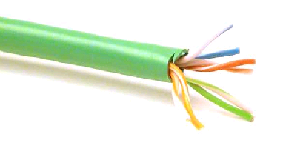
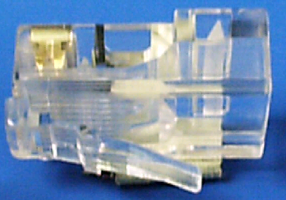
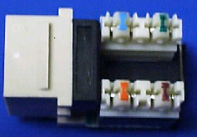
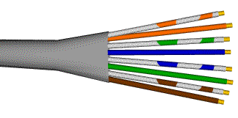
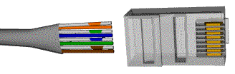
CÁP XOẮN ĐÔI - UTP
Trung tâm TT & QTM – Lưu Trùng Dương
Notes:
UTP (Unshielded Twisted-Pair) Cable

Slide 22
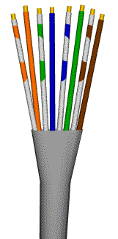

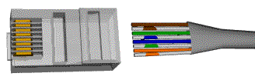

Cách bấm dây UTP
Theo chuẩn EIA/TIA-568B (Bấm thẳng)
Đầu chuẩn 1 |  | Đầu chuẩn 2
Pin 1 | White/Orange | Pin 1 | White/Orange
Pin 2 | Orange | Pin 2 | Orange
Pin 3 | White/Green | Pin 3 | White/Green
Pin 4 | Blue | Pin 4 | Blue
Pin 5 | Blue/White | Pin 5 | White/Blue
Pin 6 | Green | Pin 6 | Green
Pin 7 | White/Brown | Pin 7 | White/Brown
Pin 8 | Brown | Pin 8 | Brown
Trung tâm TT & QTM – Lưu Trùng Dương

Slide 23
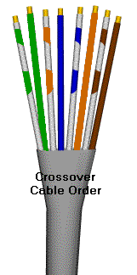

Cách bấm dây UTP
Theo chuẩn EIA/TIA-568B (Bấm chéo)
Đầu chuẩn |  | Đầu chéo
Pin 1 | White/Orange | Pin 1 | White/Green
Pin 2 | Orange | Pin 2 | Green
Pin 3 | White/Green | Pin 3 | White/Orange
Pin 4 | Blue | Pin 4 | Blue
Pin 5 | Blue/White | Pin 5 | White/Blue
Pin 6 | Green | Pin 6 | Orange
Pin 7 | White/Brown | Pin 7 | White/Brown
Pin 8 | Brown | Pin 8 | Brown
Trung tâm TT & QTM – Lưu Trùng Dương

Slide 24
CÁP QUANG – FIBER OFFTIC
Cáp quang: được sử dụng trong hệ thống mạng hình sao
Sử dụng đầu nối: SC, ST, MJ-RJ, LC
Chiều dài tối đa: lên đến hàng trăm Kilomet
Không bị nhiễu, suy giảm thấp, băng thông lớn, khó thi công, dễ gãy.
Được sử dụng trong mạng LAN để kết nối các toà nhà lại với nhau
Sử dụng trong các chuẩn Ethernet sau:
  10 BASE-F: Multimode, Tốc độ tối đa 10Mbps
  100 BASE-FX: Multimode, Tốc độ tối đa 100Mbps
  1000 BASE-SX: Multimode, Tốc độ tối đa 1000Mbps (330 -> 550m)
  1000 BASE-LH: Singlemode, Tốc độ tối đa 1000Mbps
Trung tâm TT & QTM – Lưu Trùng Dương

Slide 25



Cáp quang (Fiber optic cable)
Chiếc suất n2
1. Cáp quang chế độ đơn: Các tia sáng di chuyển bằng cách phản xạ giữa bề mặt của 2 môi trường có chiết suất khác nhau (n2>n1) -> tia sáng được tập trung nên truyền đi nhanh
Tia sáng laser
Chiếc suất n1
2. Chế độ đa không thẩm thấu: Các tia sáng di chuyển bằng cách phản xạ giữa bề mặt của 2 môi trường có chiết suất khác nhau (n2>n1) -> mất nhiều thời gian hơn để các sóng di chuyển so với chế độ đơn
3. Chế độ đa thẩm thấu: Chiết suất tăng dần từ trung tâm về vỏ của ống -> sự phản xạ trong trường hợp này rất nhẹ nhàng
Trung tâm TT & QTM – Lưu Trùng Dương

Slide 26
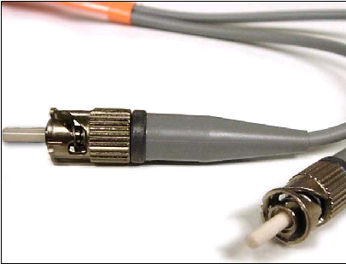
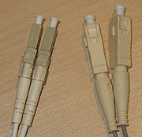
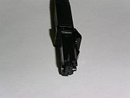

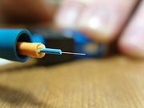
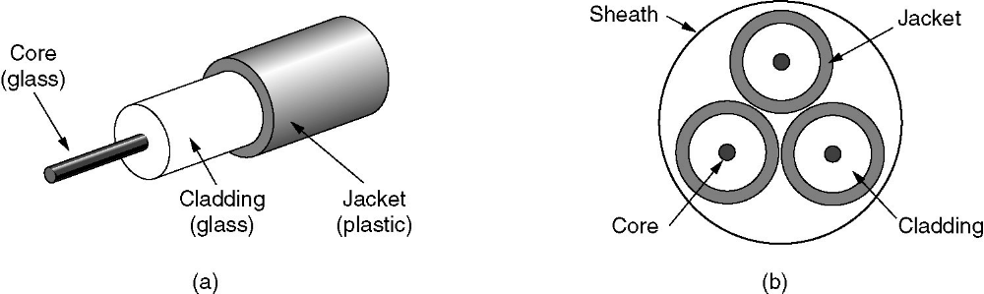
CÁP QUANG – FIBER OFFTIC
ST
SC
MT-RJ
LC
Trung tâm TT & QTM – Lưu Trùng Dương

Slide 27
Kênh truyền vô tuyến
Đặc biệt hữu dụng ở những địa hình mà kênh truyền hữu tuyến không thể thực hiện được như: rừng rậm, đồi núi…
Kênh truyền vô tuyến truyền tải thông tin ở tốc độ ánh sáng
  c là tốc độ ánh sáng
  f là tần số của tín hiệu sóng
  λ là độ dài sóng. Khi đó ta có: c = λf
Tín hiệu có tần số càng cao thì độ phát tán càng thấp, ví dụ:
  Sóng điện thoại di động có tần số khoảng 900 Hz
  Sóng Wifi chuẩn b và g khoảng 2.4Ghz, chuẩn A khoảng 5Ghz
Trung tâm TT & QTM – Lưu Trùng Dương

Slide 28
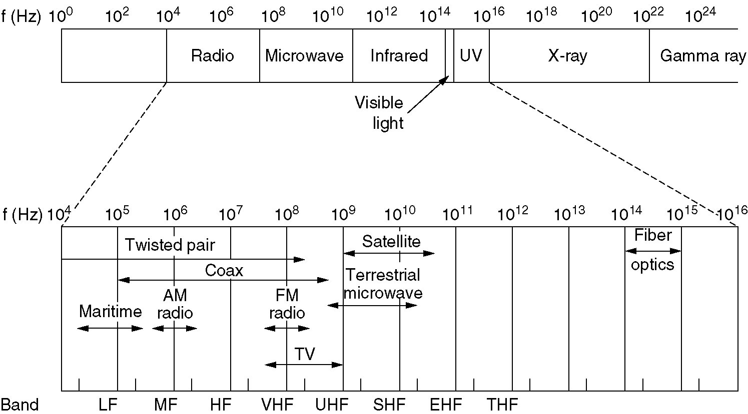
Kênh truyền vô tuyến
10 K 100K 1M 10M 100M 1G 10G 100G
Phổ của sóng điện từ được dùng cho truyền số liệu
Trung tâm TT & QTM – Lưu Trùng Dương

Slide 29
Tín hiệu tuần tự & Tín hiệu số
Dữ liệu (các bits 0, 1) được truyền từ thiết bị truyền sang thiết bị nhận bằng các tín hiệu tuần tự hay tín hiệu số
Trung tâm TT & QTM – Lưu Trùng Dương

Slide 30

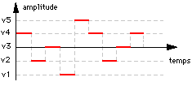
Tín hiệu tuần tự & Tín hiệu số
Cường độ
Thời gian
Tín hiệu tuần tự
Cường độ
Thời gian
Tín hiệu số
Trung tâm TT & QTM – Lưu Trùng Dương

Slide 31
Tín hiệu dạng sóng hình sin
Sóng dạng hình sin:
  Là dạng tín hiệu tuần tự đơn giản nhất (không kết thúc hoặc suy giảm sau một khoảng thời gian)
  Dễ dàng tạo ra được.
Một nghiên cứu cụ thể đã chỉ ra “Bất kỳ một dạng tín hiệu nào cũng có thể được biểu diễn lại bằng các sóng hình sin”
Trung tâm TT & QTM – Lưu Trùng Dương

Slide 32

Đặc điểm kênh truyền
Mô hình hóa một kênh truyền
v_{in}(t) = V_{in} sin wt
    V_{in} : là hiệu điện thế cực đại ngỏ vào
    w : nhịp ; f = w/2pi : là tần số;
    T = 2pi/w = 1/f : là chu kỳ.
v_{out}(t) = V_{out} sin (wt + F)
    V_{out} : là hiệu điện thế cực đại ngỏ ra
    F : là độ trễ pha.
v_{in}(t)
v_{out}(t)
Trung tâm TT & QTM – Lưu Trùng Dương

Slide 33
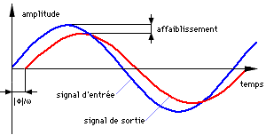
Đặc điểm kênh truyền
Các luật trường điện từ chứng minh rằng trong trường hợp đơn giản nhất ta có:
  V_{out}/V_{in} = (1 + R²C²w²)^{-1/2}
  F = atan(-RC w)
Cường độ
Độ giảm thế
Tín hiệu vào
Thời gian
Tín hiệu ra
Trung tâm TT & QTM – Lưu Trùng Dương

Slide 34
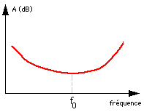
Đặc điểm kênh truyền
Độ suy giảm trên kênh truyền = P_{in}/P_{out}
Biểu diễn bằng đơn vị decibel:
  A(w) = 10 log10(Pin/Pout)
Độ suy giảm càng nhỏ khi tần số của sóng càng gần f₀ (tần số lý tưởng)
Tần số
Trung tâm TT & QTM – Lưu Trùng Dương

Slide 35
Truyền tín hiệu bất kỳ
Theo lý thuyết Fourrier bất kỳ một tín hiện nào cũng có thể xem như được tạo thành từ một số hữu hạn hoặc vô hạn các sóng hình Sin. Chúng ta có kết quả sau:
  Một tín hiệu bất kỳ x(t) thì có thể phân tích thành một tập hợp các tín hiệu dạng sóng hình sin.
  Nếu là tín hiệu tuần hoàn, thì ta có thể phân tích nó thành dạng một chuỗi Fourier (một loạt các sóng hình sin có tần số khác nhau như là các bội số của tần số tối ưu f0)
  Nếu tín hiệu không là dạng tuần hoàn, thì ta có thể phân tích nó dưới dạng một bộ Fourier, với các sóng hình sin có tần số rời rạc.
Trung tâm TT & QTM – Lưu Trùng Dương

Slide 36
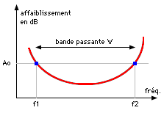
Băng thông kênh truyền (Bandwidth)
A₀: ngưỡng còn “nghe” được
  Tất cả các tín hiệu hình sin có tần số nhỏ hơn f1 được xem như bị mất.
  Tất cả các tín hiệu có tần số lớn hơn f2 cũng được xem là bị mất.
  Những tín hiện có thể nhận ra được ở bên nghe là các tín hiệu có tần số nằm giữa f1 và f2. Khoảng tần số này được gọi là băng thông của một kênh truyền.
  Băng thông càng lớn càng có nhiều tín hiệu được truyền đến nơi nhận.
A(db)
Băng thông W
f
Ví dụ: Băng thông kênh truyền điện thoại là 3100 Hz vì các tín hiệu âm thanh có thể nghe được nằm ở khoảng tần số từ 300 Hz đến 3400 Hz
Trung tâm TT & QTM – Lưu Trùng Dương

Slide 37
Tần số biến điệu và tốc độ dữ liệu (Baund rate and bit rate)
Tần số biến điệu:
  Nhịp đặt các tín hiệu lên kênh truyền
  R = 1/t ( đơn vị là bauds),
  t: độ dài thời gian của tín hiệu
Mỗi tín hiện chuyển tải n bit, khi đó ta có tốc độ bit được tính như sau:
  D = nR (đơn vị là bits/s)
  Giá trị này thể hiện nhịp mà ta đưa các bit lên đường truyền
Ví dụ : Cho hệ thống có
  R = 1200 bauds và D = 1200 bits/s.
  Ta suy ra một tín hiện cơ bản chỉ chuyển tải một bit.
Trung tâm TT & QTM – Lưu Trùng Dương

Slide 38
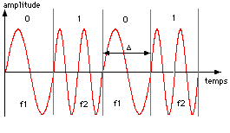
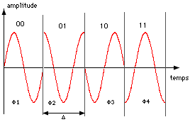
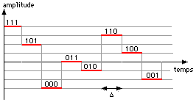
Ví dụ về tần số biến điệu & tốc độ dữ liệu
Cường độ
Cường độ
Thời gian
Thơi gian
R = 1/Δ D = R
Cường độ
R = 1/ Δ D = 2R
Thời gian
R = 1/ Δ D =3 R
Trung tâm TT & QTM – Lưu Trùng Dương

Slide 39
Tăng tốc độ truyền dữ liệu
Vì D = n R
Để tăng D:
    Hoặc tăng n (số bit truyền tải bởi một tín hiệu), tuy nhiên nhiễu là một rào cản quan trọng.
    Hoặc R( tần số biến điệu), tuy nhiên chúng ta cũng không thể vượt qua tần số biến điệu cực đại Rmax
Nyquist (1928): mối quan hệ giữa tần số biến điệu R và băng thông của kênh truyền W
  Lý thuyết: Rmax = 2 W
  Thực tế thì Rmax = 1,25 W
Trung tâm TT & QTM – Lưu Trùng Dương

Slide 40
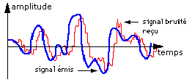
Nhiễu và khả năng kênh truyền
Có 3 loại nhiễu
  Nhiễu xác định: phụ thuộc vào đặc tính của kênh truyền
  Nhiễu không xác định
  Nhiễu trắng từ sự chuyển động của các điện tử
Nhiễu làm cho bên nhận khó xác định được bit 0 hay bit 1=> Công xuất tín hiệu nên lớn hơn nhiều công xuất của nhiễu
Cường độ
Tín hiệu nhận bị nhiễu
Thời gian
Tín hiệu truyền
Trung tâm TT & QTM – Lưu Trùng Dương

Slide 41

Nhiễu và khả năng kênh truyền
Tỷ lệ giữa công suất tín hiệu và công suất nhiễu tính theo đơn vị décibels :
  S/B = 10log₁₀(P_{S}(Watt)/P_{B}(Watt))
Định lý Shannon (1948) xác định số bit tối đa có thể chuyên chở bởi một tín hiệu:
Trung tâm TT & QTM – Lưu Trùng Dương

Slide 42

Khả năng của kênh truyền
Kết hợp giữa Nyquist và Shannon:
Khả năng của kênh truyền C, xác định tốc độ bit tối đa có thể chấp nhận được bởi kênh truyền đó
Trung tâm TT & QTM – Lưu Trùng Dương

Slide 43
Khả năng của kênh truyền
Ví dụ : Kênh truyền điện thoại có
  Độ rộng băng thông là W = 3100 Hz
  Tỷ lệ S/B = 20 dB.
  Hãy tính được khả năng của kênh truyền điện thoại C = ?
Ta có:
  Từ S/B = 10log₁₀(P_{S}/P_{B})
  => P_{S}/P_{B} = 10 ^{(( S/B) / 10) =}10 ^{(( 20) / 10)} =10 ²
  => C = W log₂(1+P_{S}/P_{B}) = 3100 * log₂(1+100) = 20600 b/s
Trung tâm TT & QTM – Lưu Trùng Dương

Slide 44
Lưu lượng/Giao thông (Traffic)
Lưu lượng là đại lượng chỉ mức độ sử dụng kênh truyền -> xác định kênh truyền phù hợp với mức độ sử dụng hiện tại.
Để đo mức độ sử dụng kênh truyền trong một giây ta sử dụng biểu thức sau :
  E = T Nc / 3600
  Trong đó
    E: mức độ sử dụng kênh truyền trong một giây
    T: độ dài trung bình của một phiên giao dịch (session), đơn vị là giây
    Nc: Số lượng phiên giao dịch trung bình trong một giờ
Trung tâm TT & QTM – Lưu Trùng Dương

Slide 45
Lưu lượng/Giao thông (Traffic)
Trong thực tế một phiên giao dịch chứa nhiều khoản im lặng (không dùng kênh truyền)=>có hai loại phiên giao dịch
  Các phiên giao dịch ở đó T được sử dụng hết (1)
  Các phiên giao dịch ở đó T không được sử dụng hết (2)
Trường hợp (2) lưu lượng không phản ánh đúng mức độ bận rộn của kênh truyền
Trung tâm TT & QTM – Lưu Trùng Dương

Slide 46


Lưu lượng/Giao thông (Traffic)
Ta chia Phiên giao dịch thành nhiều Giao dịch (transaction) với độ dài trung bình là p bit, chúng cách nhau bởi những khoảng im lặng.
Giả sử N_{t} là số giao dịch trung bình trong một phiên giao dịch.
Gọi D là tốc độ bit của kênh truyền, tốc độ bit thật sự d trong trường hợp này là:
Tầng suất sử dụng kênh truyền được định nghĩa bởi tỷ số:
Giao dịch
(gói tin có độ dài trung bình p)
Khoảng im lặng
1 phiên giao dịch độ dài T=N_{t} giao dịch
Trung tâm TT & QTM – Lưu Trùng Dương

Slide 47
Lưu lượng/Giao thông (Traffic)
Ví dụ: Trong một giao tiếp giữ người dùng với máy tính trung tâm, người ta tính toán được :
  p = 900 bits, Nt = 200, T = 2700 s, Nc = 0.8, D = 1200 b/s.
  Khi đó
    Mật độ giao thông trung bình là E = (2700*0.8)/3600=0.6
    Tốc độ bit thật sự trong phiên giao dịch là d= (200*900)/2700 = 67
    Tầng suất sử dụng kênh truyền θ = (67/1200) =0.06
Trung tâm TT & QTM – Lưu Trùng Dương

Slide 48
Mã hóa đường truyền
(Line Coding)
Trình bày: Lưu Trùng Dương
Trung tâm Thông Tin & Quản trị mạng
Đại Học Cần Thơ

Slide 49
Khái niệm
Sau khi số hóa thông tin, vấn đề chúng ta phải quan tâm kế tiếp là cách truyền tải các bit “0” và “1” trên các kênh truyền -> mã hóa đường truyền (line coding)
Có 02 phương pháp mã hoá đường truyền: sử dụng tín hiệu số hoặc tín hiệu tuần tự để truyền tải các bit “0”, “1”.
Trung tâm TT & QTM – Lưu Trùng Dương

Slide 50
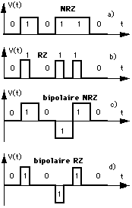
Mã hóa đường truyền bằng tín hiệu số
a) NRZ : Điện thế mức 0 để thể hiện bit 0 và điện thế khác không V0 cho bit "1“
b) RZ : Mỗi bit "1" được thể hiện bằng một chuyển đổi điện thế từ V0 về 0.
c) Lưỡng cực NRZ : Các bit "1" được mã hóa bằng một điện thế dương, sau đó đến một điện thế âm và tiếp tục như thế.
d) Lưỡng cực RZ : Mỗi bit “1” được thể hiện bằng một chuyển đổi từ điện thế khác không về điện thế không. Giá trị của điện thế khác không đầu tiên là dương sau đó là âm và tiếp tục chuyển đổi qua lại như thế
Trung tâm TT & QTM – Lưu Trùng Dương

Slide 51
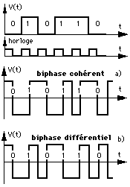
Mã hóa đường truyền bằng tín hiệu số
Dữ liệu truyền
Mã hóa hai pha (biphase):
  a) Mã hai pha thống nhất đôi khi còn gọi là mã Manchester : bit "0" được thể hiện bởi một chuyển đổi từ tín hiệu dương về tín hiệu âm và ngược lại một bit “1” được thể hiện bằng một chuyển đổi từ tín hiệu âm về tín hiệu dương (sử dụng trong chuẩn Ethernet).
  b) Mã hai pha khác biệt : bit 0 chuyển mức ở đầu bit, bit 1 không chuyển mức ở đầu bit.
Mã 2 pha thống nhất
Mã 2 pha khác biệt
Trung tâm TT & QTM – Lưu Trùng Dương

Slide 52
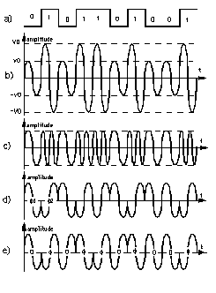
Mã hóa đường truyền bằng tín hiệu tuần tự
a) Sử dụng tín hiệu số theo mã NRZ
b) Sử dụng biến điệu biên độ
c) Sử dụng biến điệu tần số
d) Sử dụng biến điệu pha
e) Sử dụng biến điệu pha lưỡng cực (nhảy 1 pha ∏ đầu bit 1)
Trung tâm TT & QTM – Lưu Trùng Dương

